Slide 1
브랜드명 후보 비교
비교 기준 | 차하르 CHAHAR | 청향 淸香
이름의 출발 | ‘넷’에서 착안한 네 계절 | 맑은 향기, 《상춘곡》의 장면
브랜드 연결 | 계절에 맞는 피부 관리와 라인 추천 | 약전골목의 향과 원료 이야기
이미지 방향 | 현대적이고 확장하기 쉬운 계절 브랜드 | 한국적인 자연과 여유로운 감성
확인할 점 | 어원 설명과 상표 확인 | 영문 표기 통일과 상표 확인
오늘 발표안 · 두 이름을 비교한 뒤 브랜드 적용 방향을 논의합니다
01
Notes:
오늘은 차하르와 청향 두 후보만 비교합니다. 차하르는 네 계절에 따른 추천 구조를, 청향은 한국 고전의 향과 자연 이미지를 설명하기 좋습니다. 두 후보의 비교는 팀 해석이며 상표 등록 가능성을 확인한 결과가 아닙니다.
출처: idea/브랜드명_CHAHAR(가칭).md
어원 보조 확인: https://www.iranicaonline.org/articles/cahartaq/cahartaq-i-in-pre-islamic-iran/
문학 출처 보조 확인: https://contents.history.go.kr/front/hm/view.do?levelId=hm_095_0070

Slide 2
차하르 CHAHAR
네 계절을 읽는 이름
페르시아어 chahār(넷)에서 착안해
봄·여름·가을·겨울의 피부 관리로 연결합니다.
계절을 읽고, 피부를 돌보다.
계절과 피부 고민을 바탕으로 원료와 제품 라인을 추천합니다
네 계절과 피부 관리의 연결은 팀 브랜드 콘셉트입니다
02
Notes:
차하르는 페르시아어 chahār, 넷이라는 말에서 착안한 이름으로 팀에서 제안했습니다. 단어의 역사 전체나 몽골 부족명과의 연결을 주장하지 않습니다. 핵심은 네 계절을 읽어 그때의 피부 고민에 맞는 라인을 제안하는 브랜드라는 팀 콘셉트입니다. 봄과 여름, 가을과 겨울의 관리 목적이 달라지므로 에이전트의 계절 입력과 자연스럽게 연결됩니다.
출처: idea/브랜드명_CHAHAR(가칭).md
참고: https://www.iranicaonline.org/articles/cahartaq/cahartaq-i-in-pre-islamic-iran/ ; https://www.parsianjoman.org/wp-content/uploads/2015/09/A-Concise-Pahlavi-Dictionary.pdf (čahar 항목)

Slide 3
청향 淸香
“청향은 잔에 지고”
《상춘곡》의 구절에서 착안한 이름
맑은 향기와 자연의 여유를 담은 이름
대구 약전골목을 지나오는 바람과 향
흩날리는 작약 꽃잎 한 장
세럼 병에 담기는 자연의 장면
원문에서 착안한 팀 창작 콘셉트 · 실제 향의 강도나 제품 효능을 뜻하지 않습니다
03
Notes:
청향은 맑은 향기라는 뜻이며, 팀은 《상춘곡》의 청향은 잔에 지고라는 장면에서 이름의 방향을 찾았습니다. 작품은 일반적으로 정극인의 작품으로 소개되나 작자 논의가 있어 발표에서 생몰연도나 단정적인 역사 설명을 늘리지 않습니다. 향기가 바람을 타고 골목을 지나고 꽃잎 한 장이 세럼 병에 담기는 장면은 팀의 창작 콘셉트입니다. 실제 꽃잎이나 향료 배합을 의미하지 않습니다.
출처: idea/브랜드명_CHAHAR(가칭).md
원문·해설: https://contents.history.go.kr/front/hm/view.do?levelId=hm_095_0070 ; https://cdata2.chunjae.co.kr/webdata_110/chunjae/_CMS/BookData/Solution/2021/05/고등_국어(박영목)_평가문제_하_정답과해설_2판4쇄.pdf

Slide 4
이름 선택 후 변경할 부분
적용 영역 | 차하르를 선택하면 | 청향을 선택하면
브랜드 표기 | CHAHAR / 차하르 | 청향 / Cheonghyang
소개 문장 | 네 계절에 맞춘 피부 관리 | 맑은 향과 자연의 이야기
패키지·화면 | 로고와 소개 문구 통일 | 로고·소개 문구와 영문 표기 통일
공통으로 유지 | 단지 디자인과 계절별 추천 | 단지 디자인과 계절별 추천
이름 선택 후 적용할 방향 · 패키지 교체 이미지와 상표 확인은 후속 작업입니다
04
Notes:
이름 파트의 네 번째 장입니다. 두 후보 중 어느 이름을 선택하더라도 공통 용기 디자인과 계절별 추천 구조는 활용합니다. 선택 후 바꾸는 것은 로고, 패키지 이름, 에이전트 상단과 결과물의 브랜드 표기입니다. 차하르는 영문 CHAHAR를, 청향은 한글과 한자를 중심으로 표현하며 최신 브랜드 정의의 영문 표기는 Cheonghyang입니다. 실제 제품 이미지 변경은 선택 이후 별도 제작합니다.
출처: idea/브랜드명_CHAHAR(가칭).md ; brand/HSJ_청향_브랜드정의.md ; 사용자 오늘 발표 구성 지시

Slide 5
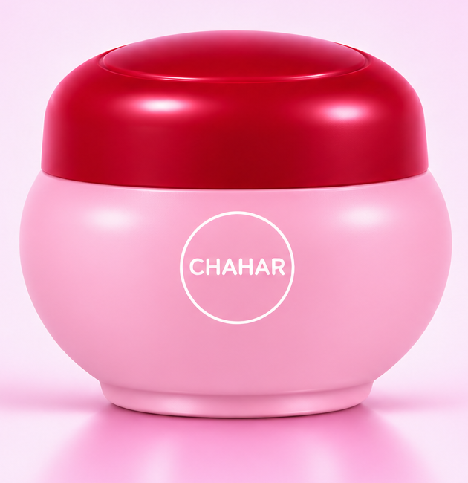
기본 라인의 공통 포인트는 단지
한방 약재에서 출발한 브랜드
단지에서 가져온 형태
전통 단지의 둥근 곡선을
몸체와 뚜껑에 적용했습니다.
뚜껑·스포이드·펌프의 연결
제품 유형이 달라도
하나의 브랜드로 보이도록 맞춥니다.
디자인 의도 · 실제 제작 사양이 아닌 AI 생성 패키지 초안입니다
05
Notes:
브랜드는 한방 약재에서 출발했습니다. 그래서 전통 단지의 둥근 곡선을 몸체와 뚜껑에 적용했습니다. 단지를 그대로 복제하기보다 뚜껑, 스포이드 받침, 펌프와 분사부의 곡선에 공통성을 주었습니다. 20~30대가 눈여겨볼 밝은 색과 간결한 로고로 풀어낸 디자인 초안입니다. 특정 역사적 단지의 복원이나 효능을 뜻하지 않습니다.
출처: 사용자 디자인 설명 ; IMAGE/수정1 ; IMAGE/CHAHAR_수정지시서.txt

Slide 6
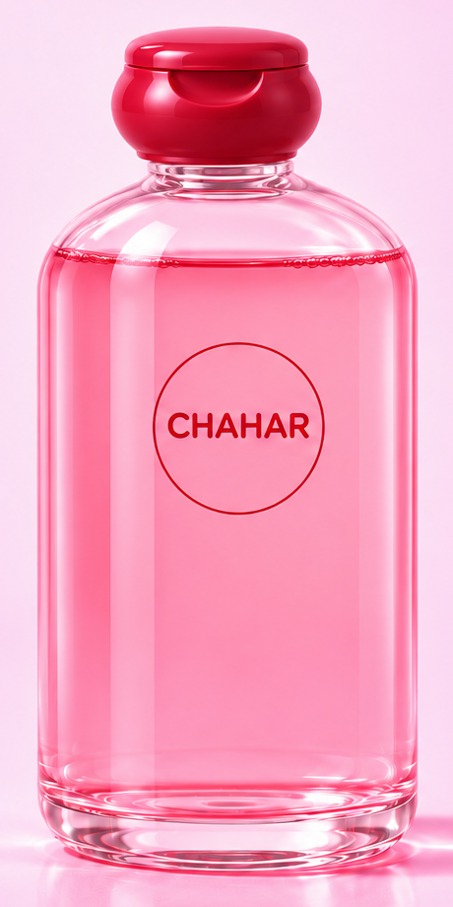
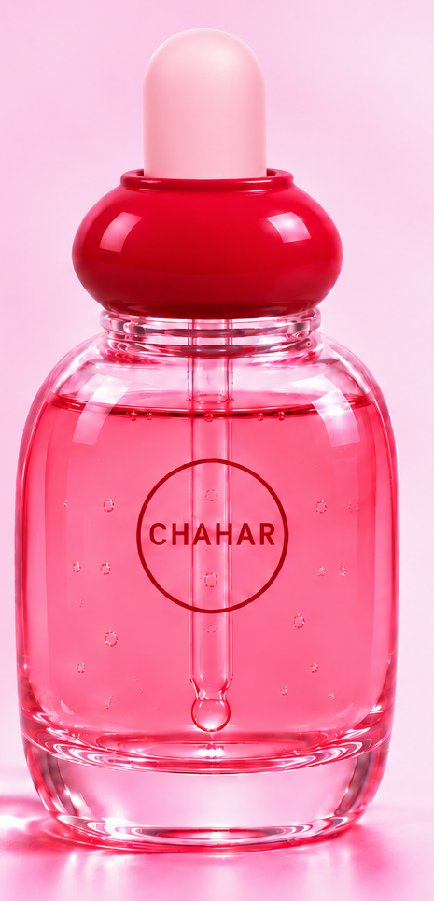
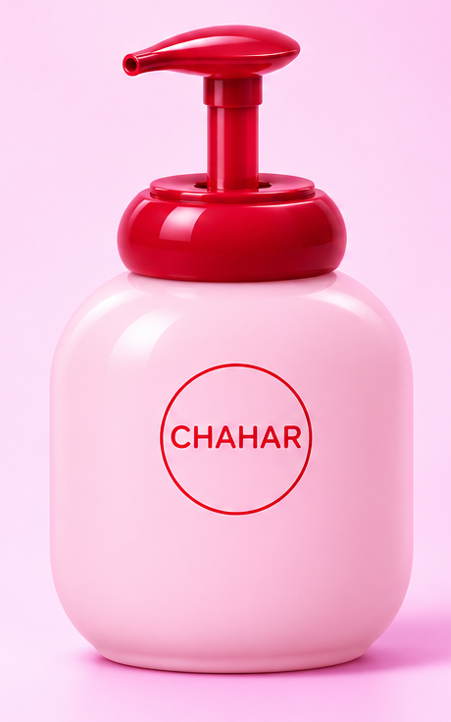
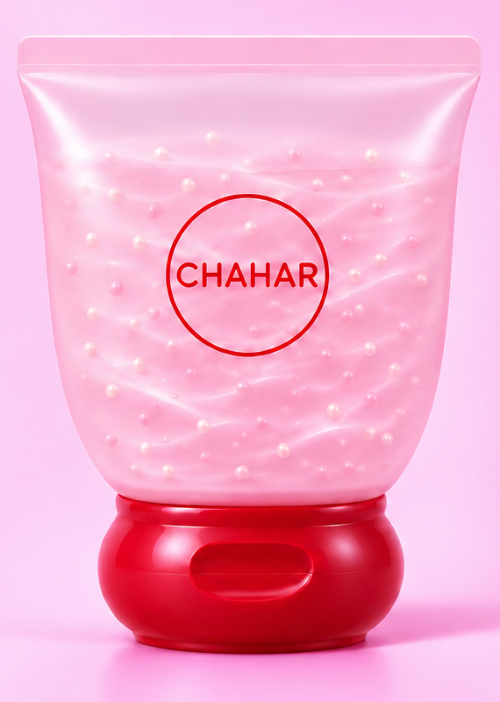
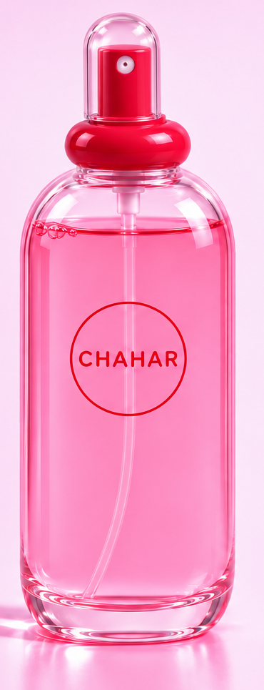

기본 라인 한눈에 보기
5개 제품군, 6가지 형태 / 로션 2종 · 미스트 캡 2안
토너
세럼
크림
로션 · 펌프형
로션 · 튜브형
미스트
단지형 플립 캡
둥근 받침
캡슐 제형
불투명 몸체
반투명 몸체
둥근 캡 / 네모 캡
최신 선택본: 수정1 · AI 생성 패키지 시안, 크기는 비교를 위해 조정했습니다
06
Notes:
최신 선택본 IMAGE/수정1을 기준으로 여섯 가지 제품 형태를 모았습니다. 로션은 펌프형과 튜브형 모두 포함하고 미스트는 둥근 캡과 네모 캡 두 대안을 나란히 배치했습니다. 원본 7장 모두 이 페이지에 포함했습니다. 단지를 형상화한 붉은 캡과 둥근 몸체를 공통 디자인으로 봐 주세요. 사진은 AI 생성 디자인 검토용 시안입니다. 원본을 보존한 채 대표 제품 부분을 잘라 배치했습니다. 용량은 디자인 목표이며 실측 수용량은 검증하지 않았습니다.
출처: IMAGE/수정1/이미지목록.json

Slide 7
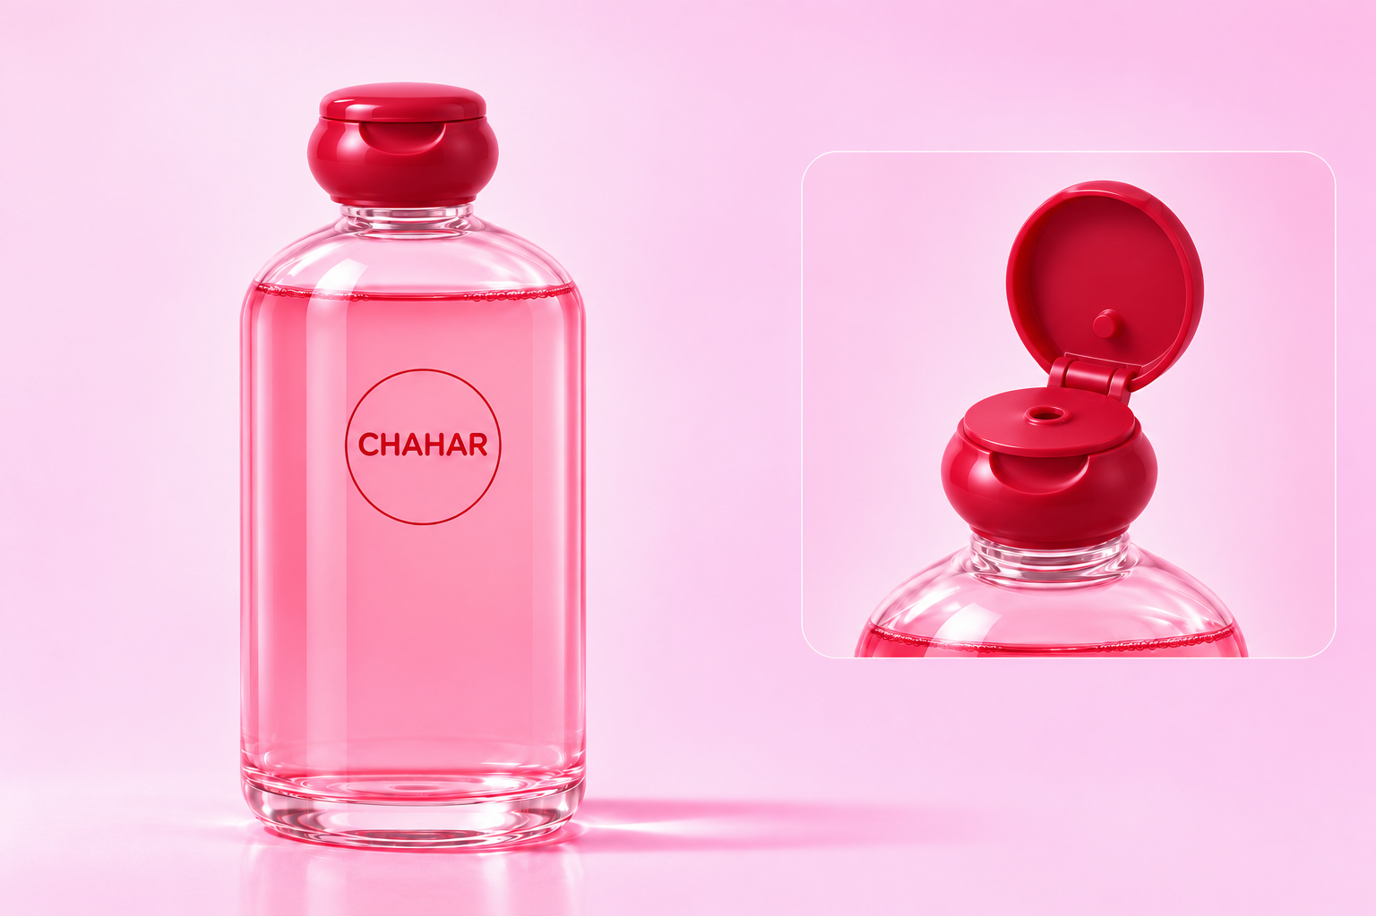
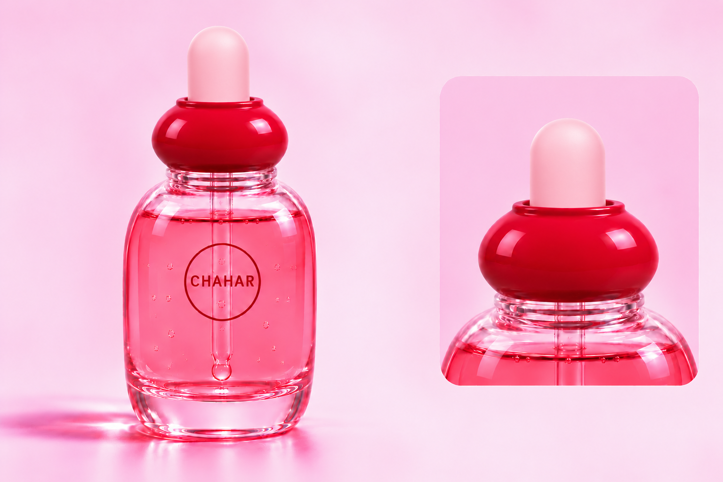
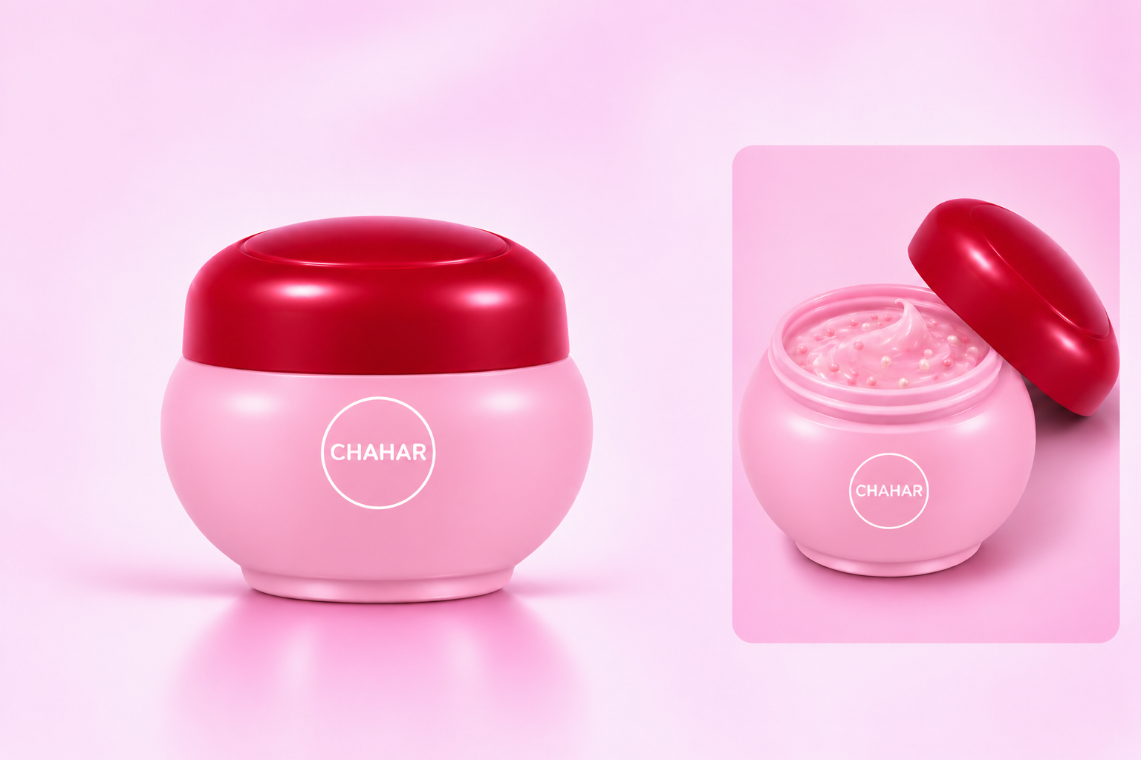
토너·세럼·크림의 단지 디테일
토너
세럼
크림
단지형 플립 캡
스포이드 받침
캡슐이 담긴 단지
최신 선택본: 수정1 · 기본 용기의 형태를 공유하고, 원료별 색감을 제안합니다
07
Notes:
토너의 뚜껑은 둥근 단지 형태의 플립 캡이며 200mL 목표 선택본으로 갱신했습니다. 세럼은 스포이드 받침의 둥근 곡선을, 크림은 살짝 비치는 단지와 제형 안의 캡슐을 봐 주세요. 세럼과 크림의 목표 용량 재생성은 아직 완료되지 않았으므로 실측 사양처럼 설명하지 않습니다.
출처: IMAGE/수정1/이미지목록.json. AI 생성 디자인 검토용 시안입니다.

Slide 8
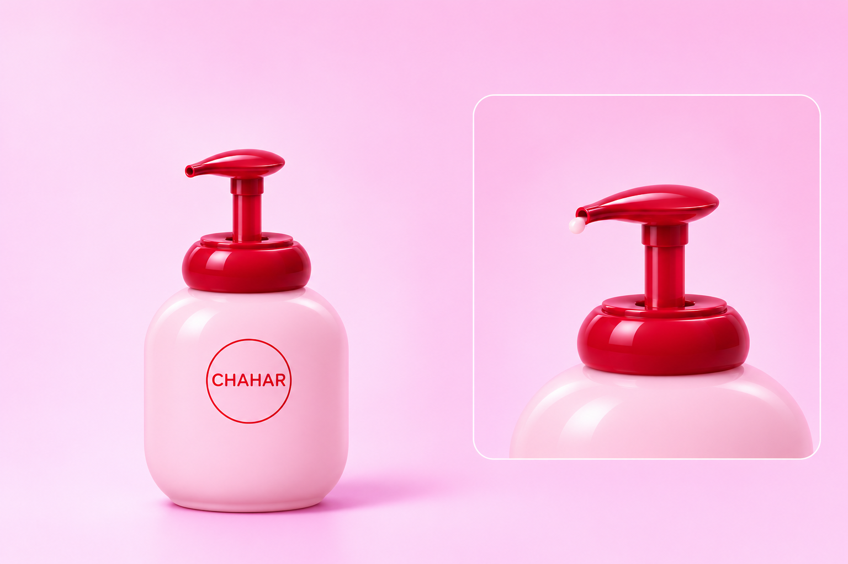
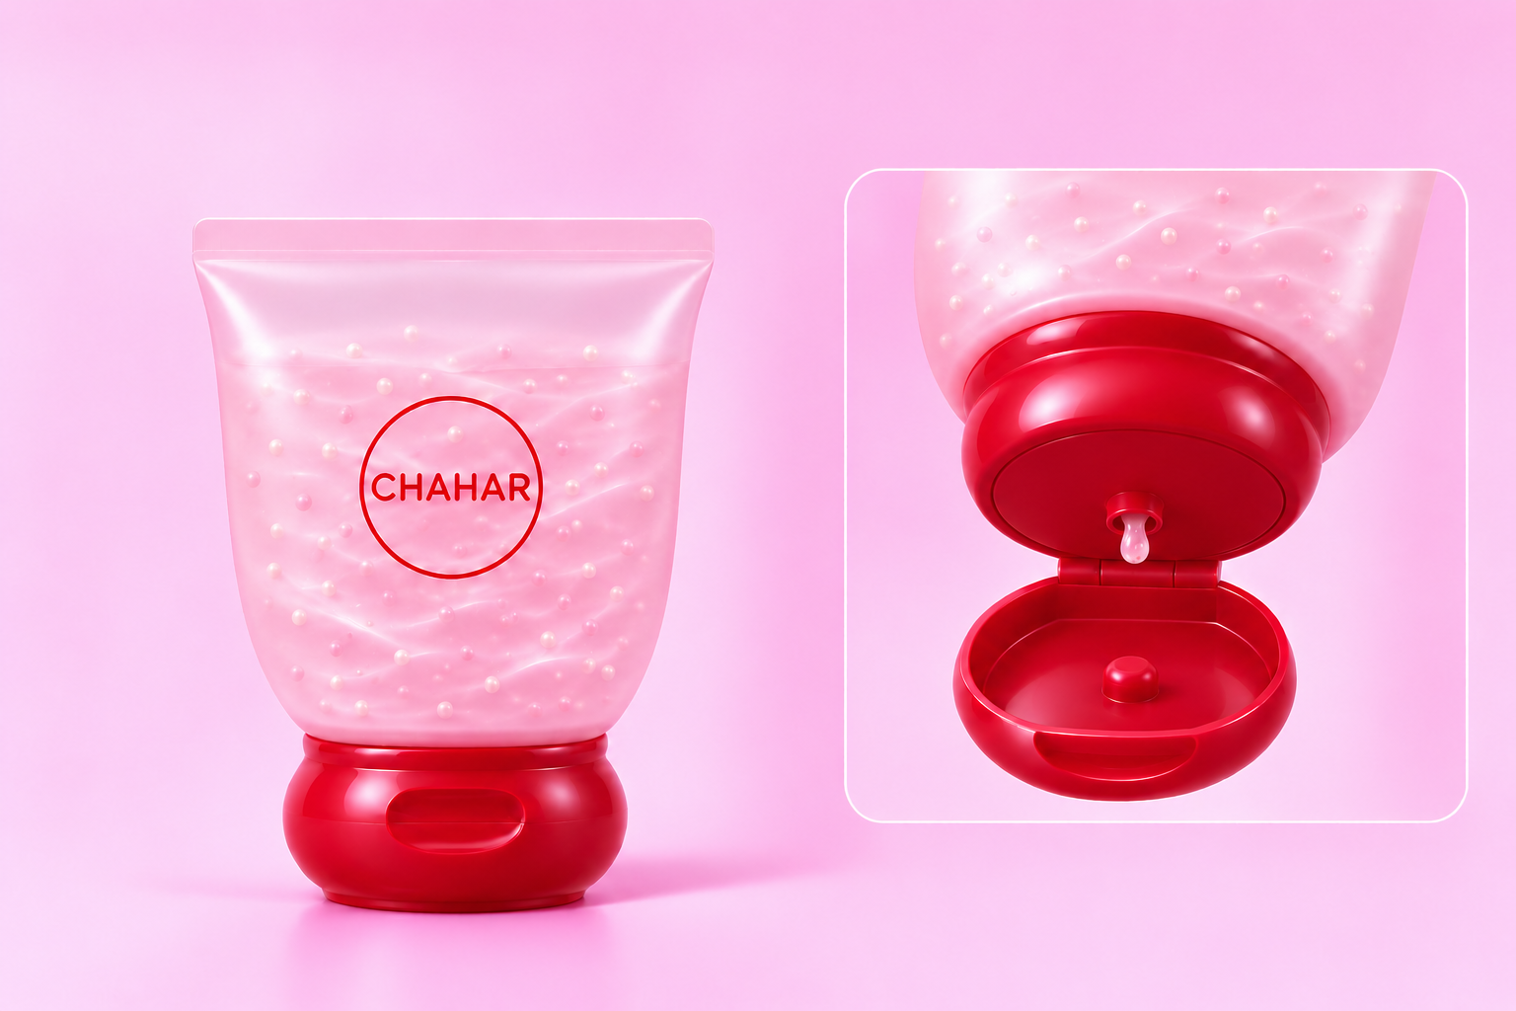
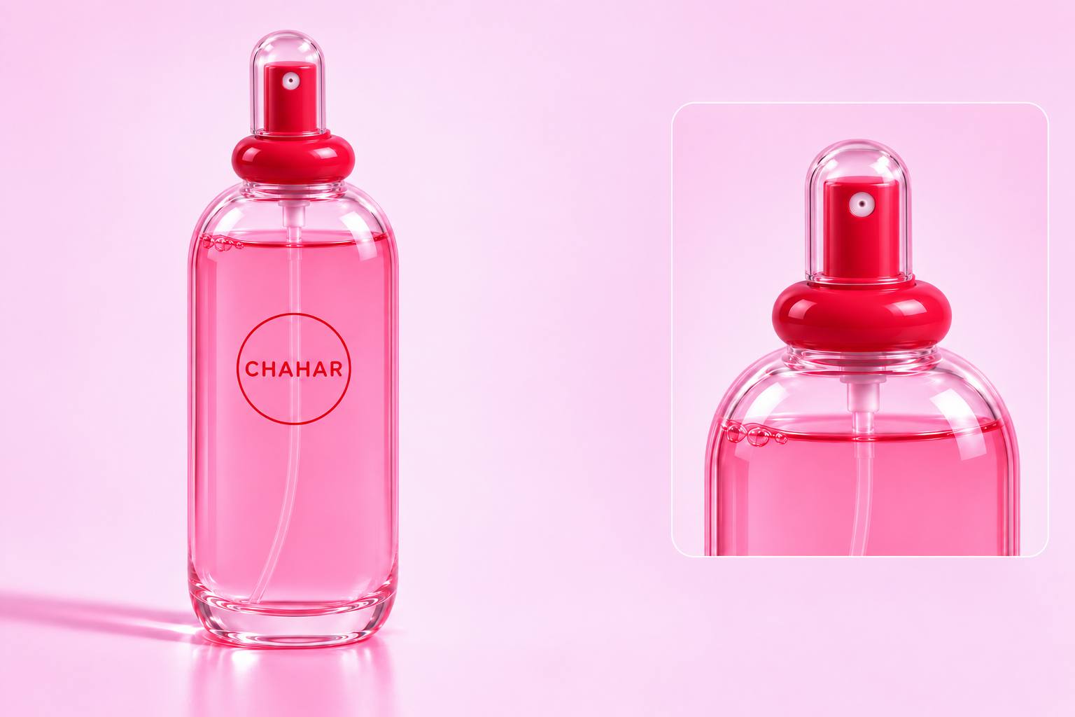
로션 두 형태와 미스트
로션 · 펌프형
로션 · 튜브형
미스트
불투명 몸체
반투명 · 단지 캡
둥근 캡 / 네모 캡
최신 선택본: 수정1 · 기본 용기의 형태를 공유하고, 원료별 색감을 제안합니다
08
Notes:
로션은 펌프형과 튜브형 두 형태입니다. 펌프형은 불투명 몸체, 튜브형은 반투명 몸체에 단지 형태의 하단 캡을 적용했습니다. 미스트는 길어진 투명 몸체와 단지형 받침으로 연결했습니다. 둥근 캡과 네모 캡 두 대안은 앞의 전체 모아보기 페이지에서 함께 비교합니다.
출처: IMAGE/수정1/이미지목록.json. AI 생성 디자인 검토용 시안입니다.

Slide 9
상품기획자의 유저플로우
사용자 다음 시즌 신제품을 준비하는 상품기획자
01
02
03
04
05
계절 선택
기준 선택
후보 비교
상세 확인
회의 제안
봄·여름·가을·겨울
중요도를 ★로 조절
상위 라인과
추천 이유
원료·구성
가격·이미지
검토할 후보 선택
계절별 라인 후보 비교 화면 · 원가 등 미확인 항목은 확인 필요로 구분합니다
09
Notes:
기본 라인 설명과 시연 사이에 넣은 유저플로우입니다. 사용자는 일반 소비자가 아니라 다음 시즌 신제품을 준비하는 우리 브랜드의 상품기획자입니다. 계절을 고르고 중요 기준을 조정하면 후보를 비교할 수 있습니다. 상세 카드에서 원료, 구성, 예상 가격, 순위 이유와 제품 이미지를 확인하고 회의에 제안할 후보를 선택합니다. 가격과 이미지는 기획용 예시이며 원가 자료가 없으면 확인 필요를 표시하는 것이 인수조건입니다.
출처: presentation/LJH_상품기획자_유저스토리_16x9.html ; idea/런칭기획에이전트_워크플로우_역할분담.md ; idea/MEJ_K9_결과화면_버튼가중치_시안.html

Slide 10
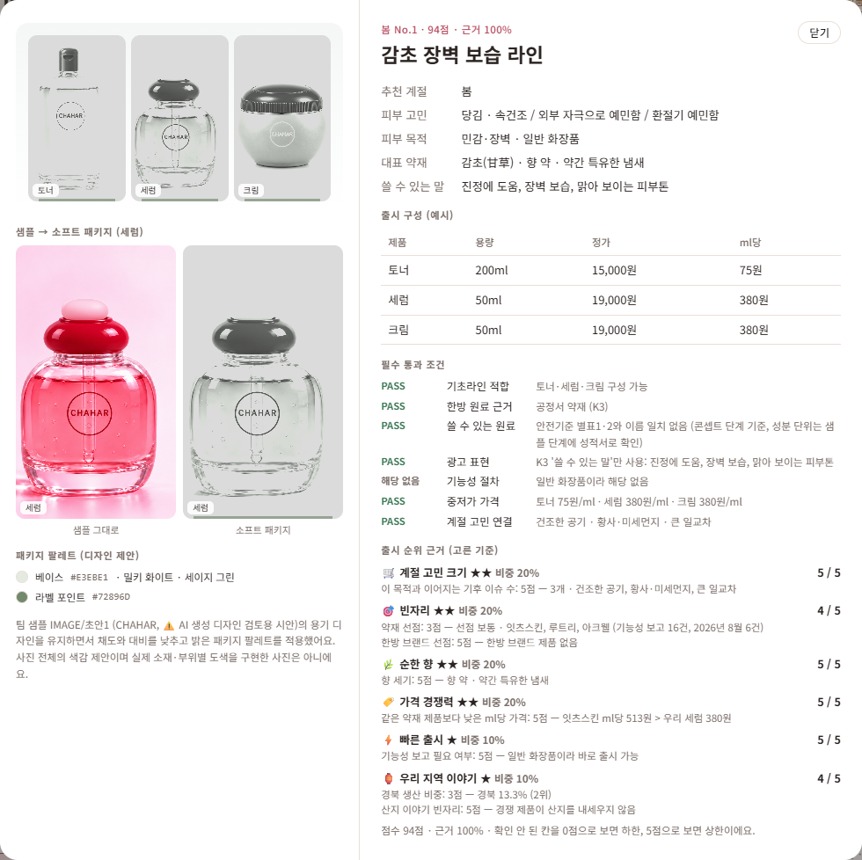
원료별로 패키지 색감을 제안합니다
현재 시안
샘플에 밝은 팔레트를 적용한
소프트 패키지 미리보기
에이전트의 출력 목표
추천 원료와 제품 구성을 담은
제품 이미지까지 함께 출력
색은 디자인 콘셉트입니다. 실제 원료·제형의 색이나 시험 결과를 의미하지 않습니다.
10
Notes:
에이전트는 원료를 추천하고 그 원료에 맞는 대표 색을 디자인 규칙에서 고릅니다. 현재 K9 시안은 IMAGE/초안1의 사진 전체에 채도·대비와 색감 필터를 적용하는 소프트 패키지 미리보기입니다. 발표의 기본 라인 이미지는 수정1 선택본으로 교체했지만 K9 시연 파일은 현재 코드가 참조하는 초안1 이미지를 그대로 사용합니다. 새 제품 사진을 생성하는 기능이 연결됐다는 뜻은 아닙니다. 확장 목표는 기본 용기 형태를 유지하면서 추천 원료, 색, 제품 구성을 반영한 제품 이미지를 출력하는 것입니다.
출처: idea/MEJ_K9_결과화면_버튼가중치_시안.html DESIGN, tintCss ; idea/MEJ_K9_결과화면_버튼가중치_시안.md 5장

Slide 11
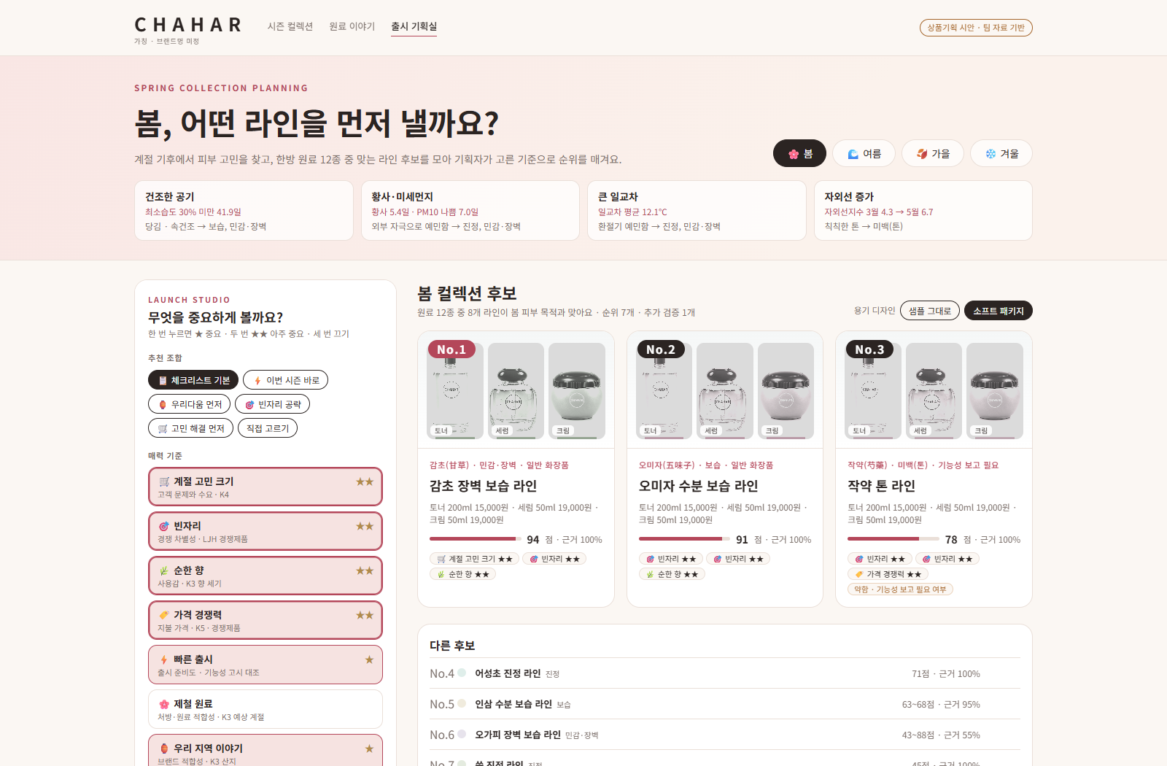
시연 시즌 출시 기획실
01 봄 후보 확인
02 우리다움 먼저 선택
03 소프트 패키지 전환
04 1위 상세 확인
시연 파일 열기
시연 파일 열기를 누르거나, 브라우저에서 HTML 파일을 직접 열어 시연합니다.
11
Notes:
이 장에서 실제 HTML을 브라우저로 열어 시연합니다. 1. 봄과 체크리스트 기본을 확인합니다. 2. 우리다움 먼저를 눌러 1위가 감초에서 작약으로 바뀌는 것을 보여 줍니다. 3. 소프트 패키지와 샘플 그대로를 전환합니다. 4. 1위 카드를 눌러 근거, 구성, 가격과 미리보기의 상세를 확인합니다. 시연이 끝나면 다음 장에서 가중치 계산을 설명합니다.
시연 파일: idea/MEJ_K9_결과화면_버튼가중치_시안.html
클릭 가능한 이미지 링크: file:///C:/Users/user/Desktop/AxO/idea/MEJ_K9_%EA%B2%B0%EA%B3%BC%ED%99%94%EB%A9%B4_%EB%B2%84%ED%8A%BC%EA%B0%80%EC%A4%91%EC%B9%98_%EC%8B%9C%EC%95%88.html

Slide 12
기본 가중치의 비중
평가 기준 | 가중치 | 기본 비중
계절 고민 크기 | 2 | 20%
빈자리 | 2 | 20%
순한 향 | 2 | 20%
가격 경쟁력 | 2 | 20%
빠른 출시 | 1 | 10%
우리 지역 이야기 | 1 | 10%
★ = 1 ★★ = 2 끄기 = 0
제철 원료·뜨는 원료는 기본 0 · 비중과 점수 구간은 팀이 조정할 값입니다
12
Notes:
앞의 시연은 최신 MEJ K9 시안 기준입니다. 기본 조합의 가중치 합은 10입니다. 계절 고민 크기, 빈자리, 순한 향, 가격 경쟁력은 각각 2이므로 20%, 빠른 출시와 우리 지역 이야기는 각각 1이므로 10%입니다. 예전 40/30/30 또는 빠른 출시 2와 약재 선점 1의 옛 시안과 구분합니다. 제철 원료와 뜨는 원료는 기본 조합에서 꺼져 있습니다.
출처: idea/MEJ_K9_결과화면_버튼가중치_시안.html PRESETS[0], evaluate

Slide 13
각 기준에서 확인하는 것
평가 기준 | 시연에서 확인하는 요소
계절 고민 크기 | 계절 기후 이슈 수와 피부 목적의 연결
빈자리 | 약재 선점 + 한방 브랜드 선점 정도
순한 향 | 조사한 원료의 향 세기
가격 경쟁력 | 같은 약재 제품과 ml당 가격 비교
빠른 출시 | 기능성 보고 필요 여부
우리 지역 이야기 | 경북 생산 비중 + 산지 이야기 빈자리
현행 시안의 평가 요소 · 실제 시장 수요·제품 사용감·제조 준비는 추가 검증이 필요합니다
13
Notes:
현재 시연 코드의 평가 요소를 구체적으로 정리했습니다. 계절 고민은 실제 판매수요를 직접 측정한 값이 아니라 해당 목적과 연결된 기후 이슈 수를 사용합니다. 빈자리는 약재 선점과 한방 브랜드 선점 두 항목입니다. 순한 향은 원료의 조사 향 세기를, 가격은 같은 원료 경쟁 제품과의 ml당 가격을 봅니다. 빠른 출시는 기능성 보고 여부에 대한 단순 대리지표로서 실제 생산 준비 완료를 뜻하지 않습니다. 우리 지역 이야기는 경북 생산 비중과 산지 이야기의 빈자리입니다. 두 세부 항목이 있는 기준은 원점수를 평균한 뒤 그 기준의 비중을 곱합니다.
출처: idea/MEJ_K9_결과화면_버튼가중치_시안.html CRIT, evaluate

Slide 14
기준을 바꾸면 출시순위도 바뀝니다
선택 조합 | 중요하게 보는 기준 | 봄 1위 / 2위 / 3위
체크리스트 기본 | 고민·빈자리·향·가격 중심 | 감초 / 오미자 / 작약
우리다움 먼저 | 우리 지역 2 + 제철 원료 1 | 작약 / 감초 / 어성초
이번 시즌 바로 | 빠른 출시 2 + 제철 2 + 빈자리 1 | 감초 / 오가피 / 쑥
빈자리 공략 | 빈자리 2 + 가격 경쟁력 1 | 작약 / 오미자 / 감초
고민 해결 먼저 | 계절 고민 2 + 순한 향 1 | 감초 / 오가피 / 오미자
점수 = 선택한 기준의 가중 평균을 100점으로 환산
같은 후보라도 우선하는 기준이 달라지면 출시 추천 순위가 달라집니다
14
Notes:
동일한 봄 후보 풀에서 실제 HTML 함수를 실행해 순위를 확인한 결과입니다. 기본은 감초 94, 오미자 91, 작약 78점입니다. 우리다움 먼저는 작약 100, 감초 87, 어성초 73점으로 바뀝니다. 이번 시즌 바로는 감초 96점, 오가피 80~100점, 쑥 84점 순이며, 오가피는 확인 안 된 칸이 있어 점수 범위의 중간값으로 임시 정렬합니다. 성공 확률이나 실제 매출 예측으로 설명하지 않습니다.
출처: idea/MEJ_K9_결과화면_버튼가중치_시안.html 실제 evaluate 함수 확인 ; _build_20261113/verified_k9.json

Slide 15
점수와 함께 확인할 근거
필수 조건을 먼저 확인
미통과·확인 필요 후보는 순위에서 분리해 추가 검증합니다.
빈칸은 점수 범위로 표시
예: 80~100점, 근거 확보 80%처럼 불확실성을 함께 보여 줍니다.
자료가 없는 기준은 비활성
수익성·핵심 효능·채널·고객 확보는 자료 확보 후 평가합니다.
출시 검토를 돕는 기획 점수 · 성공 확률이나 실제 제품 효과의 수치가 아닙니다
15
Notes:
현재 시안의 필수 조건은 PASS가 아닌 후보를 추가 검증으로 분리합니다. 선택 기준의 세부 점수에 모르는 값이 있으면 점수를 지어내지 않고 비워 둡니다. 빈칸을 0점과 5점으로 볼 때의 하한과 상한, 확인한 근거의 비중을 표시합니다. 범위가 겹치면 순위가 바뀔 수 있음을 알립니다. 원가, 완제품 시험과 채널 자료가 없는 수익성·핵심 효능·채널 고객 확보는 비활성입니다. 점수 94는 성공 가능성 94%가 아닙니다.
출처: idea/MEJ_K9_결과화면_버튼가중치_시안.html GATES, CRIT, evaluate, renderResults

Slide 16
발표 자료와 시연 출처
브랜드명
idea/브랜드명_CHAHAR(가칭).md
기본 라인
IMAGE/수정1 · 토너·세럼·크림·로션 2종·미스트 캡 2안
유저플로우
상품기획자 유저스토리 + 런칭 기획 에이전트 워크플로우
시연·가중치
idea/MEJ_K9_결과화면_버튼가중치_시안.html
2026.11.13 발표안 · 상세 출처와 발표 멘트는 각 슬라이드의 발표자 노트에 수록했습니다
16
Notes:
발표의 외부 사실과 팀 아이디어를 구분했습니다. 브랜드명은 팀 제안이며, 기본 라인 사진은 AI 생성 시안이고 원료 팔레트는 팀 디자인 초안입니다. 현재 HTML의 기본 비중은 20·20·20·20·10·10%입니다. brand/가중치기준.md의 30·30·12·6·15·7%는 별도 작업안으로, 현 시연 코드에 반영되어 있지 않습니다. 가중치는 최신 HTML의 값을 사용했습니다. 유저플로우는 기존 유저스토리와 에이전트 워크플로우, 최신 K9 화면의 행동을 연결해 요약했습니다.
https://www.iranicaonline.org/articles/cahartaq/cahartaq-i-in-pre-islamic-iran/
https://www.parsianjoman.org/wp-content/uploads/2015/09/A-Concise-Pahlavi-Dictionary.pdf
https://contents.history.go.kr/front/hm/view.do?levelId=hm_095_0070
https://cdata2.chunjae.co.kr/webdata_110/chunjae/_CMS/BookData/Solution/2021/05/고등_국어(박영목)_평가문제_하_정답과해설_2판4쇄.pdf

